Slide 1
الجمهورية التونسية
وزارة الشؤون المحلية بلدية بوعرادة
البرنامج الإستثماري التشاركي لسنة 2019

Slide 2
التشخيص الفنــــــــــــــــــــــــــــي

Slide 3
تقسيم المناطق

Slide 4
التقسيم المعتمد بالمنطقة البلدية
المنطقة الرابعة | المنطقة الثالثة | المنطقة الثانية | المنطقة الأولى
حي الرياض | حي زياتين شرقي | حي الصفاء | حي النور
حي الملاسين | حي الصنوبر | حي النخيل | حي القسطلي
الإقامة الطيبة | حي إبن خلدون | حي زياتين غربي | حي ع بن مبارك
المنطقة الصناعية الأولى | حي البساتين | حي السلام | وسط المدينة
 | تقسيم الوكالة العقارية للسكنى | سيدي جابر | حي السعادة
 |  |  | حي الحرفيين

Slide 5
بطاقة تشخيص للشبكات العمومية بالمناطق
التطهير | تصريف مياه الأمطار | الماء الصالح للشرب | التنوير العمومي | الطرقات
نسبة الربط | نسبة الربط | نسبة الربط | نسبة التغطية | العرض | الطول | المناطق
100% | 50% | 100% | 100% | 20 | 3576 | الطرقات الرئيسية
100% | 20% | 100% | 65% | 7-10 | 18682 | المنطقة الأولى
100% | 15% | 100% | 75% | 8-10 | 12066 | المنطقة الثانية
100% | 0% | 100% | 77% | 8-10 | 12350 | المنطقة الثالثة
100% | 20% | 100% | 70% | 8-10 | 4318 | المنطقة الرابعة

Slide 6
بطاقة تشخيص جملية لشبكة الطرقات بالبلدية حسب المناطق

Slide 7
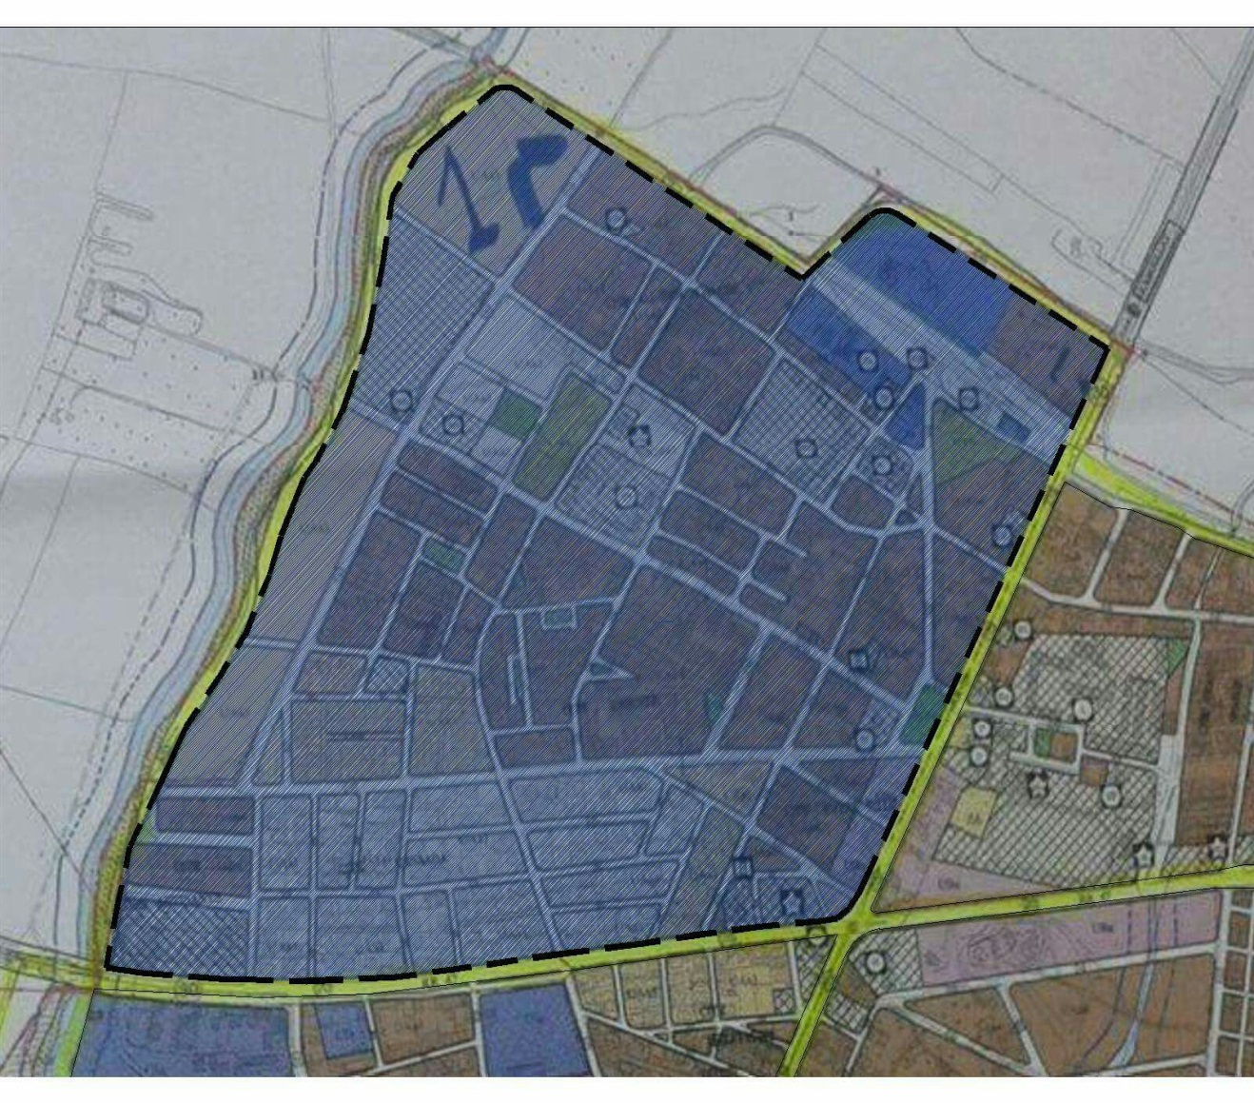
حدود المنطقة الأولى حي النور حي القسطلي حي ع بن مبارك وسط المدينة حي السعادة حي الحرفيين

Slide 8
مساحة الأرصفة (مساحة تقديرية) |  |  |  | التعبيد (مساحة تقديرية) |  |  |  |  | تشخيص الطرقات حسب الأحياء
المساحة حسب الحالة |  |  | المساحة م2 | المساحة حسب الحالة |  |  | العرض م خ | الطول م خ
رديئة | متوسطة | جيدة |  | رديئة | متوسطة | جيدة
تستوجب التدخل السريع |  |  | 17000 |  | تقدر ب 800 متر خطي |  | بين 7و 10 | 5 676 | حى النور
تم إنجاز القسط الأول من المشروع و المتمثل في ربط بشبكة صرف الصحي |  |  | بصدد الإنجاز | تستوجب التدخل السريع و تقدر 1200متر خطي |  | القسط الثاني من المشروع و المتمثل في تعبيد و تهيئة الطرقات و الأرصفة) مدة الإنجاز 150 يوم / قيمة الصفقة 449.869 | بين 7و 15 | 1464 | حي الحرفيين
تستوجب التدخل السريع |  |  | 27000 |  |  |  | بين 7و 12 | 4585 | وسط المدينة
تستوجب التدخل السريع |  |  | 21648 |  | تقدر ب 1253متر خطي |  | بين 8و 10 | 3608 | حي علي بن مبارك
تستوجب التدخل السريع |  |  | 12576 |  |  | تقدر ب 698 متر خطي | بين 6و 10 | 2096 | حي السعادة
تستوجب التدخل السريع |  |  | 7518 | تستوجب التدخل السريع و تقدر 836 متر خطي |  |  | بين 7و 10 | 1253 | حي محمد القسطلي

Slide 9
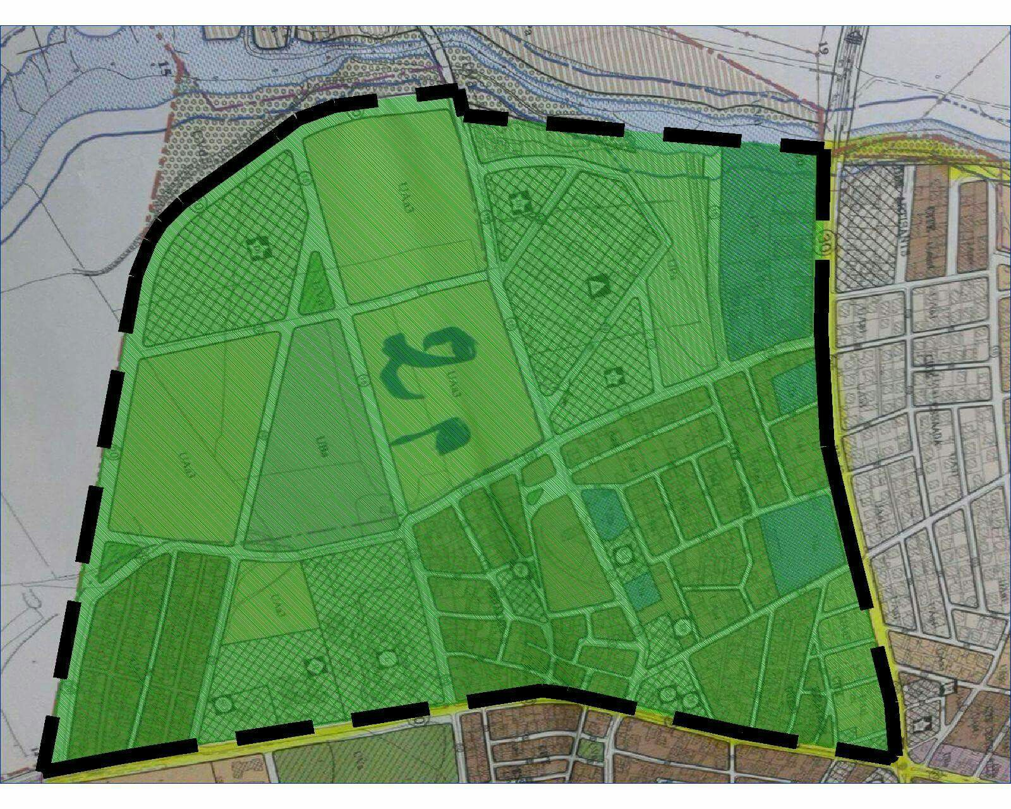
حدود المنطقة الثانية حي الصفاء حي النخيل حي زياتين غربي حي السلام

Slide 10
مساحة الأرصفة (مساحة تقديرية) |  |  |  | التعبيد (مساحة تقديرية) |  |  |  |  | تشخيص الطرقات حسب الأحياء
المساحة حسب الحالة |  |  | المساحة م2 | المساحة حسب الحالة |  |  | العرض م خ | الطول م خ
رديئة | متوسطة | جيدة |  | رديئة | متوسطة | جيدة
تستوجب التدخل السريع |  |  |  |  | و تقدر 1464متر خطي |  | بين 7و 10 | 2920 | حي الصفاء
تستوجب التدخل السريع |  |  |  | و تقدر 2945متر خطي | و تقدر 1300متر خطي |  | بين 7و 12 | 4460 | حي النخيل
تستوجب التدخل السريع |  |  |  | و تقدر 1954متر خطي |  |  | بين 8و 12 | 2566 | حي زياتين غربي
تستوجب التدخل السريع |  |  |  |  |  | وقع تعبيده بطبقة إسمنتية | بين 8و 10 | 2102 | حي السلام

Slide 11
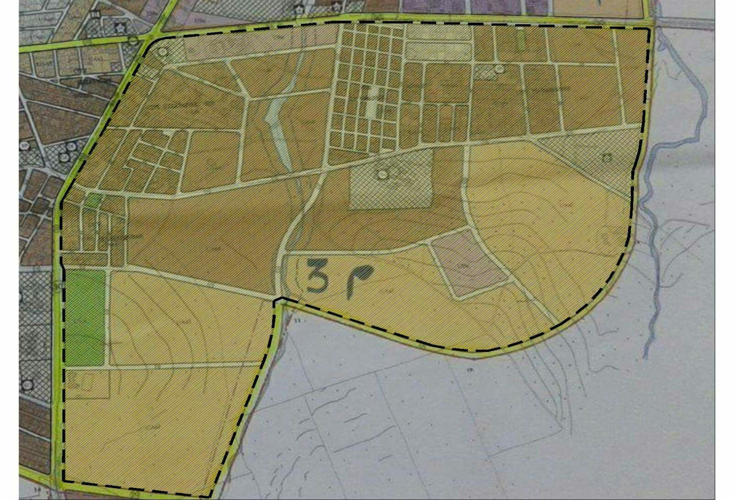
حدود المنطقة الثالثة حي زياتين شرقي حي الصنوبر حي إبن خلدون حي البساتين تقسيم الوكالة العقارية للسكنى

Slide 12
مساحة الأرصفة (مساحة تقديرية) |  |  |  | التعبيد (مساحة تقديرية) |  |  |  |  | تشخيص الطرقات حسب الأحياء
المساحة حسب الحالة |  |  | المساحة م2 | المساحة حسب الحالة |  |  | العرض م | الطول م
رديئة | متوسطة | جيدة |  | رديئة | متوسطة | جيدة
تستوجب التدخل السريع |  |  | 18074 |  |  | وقع تعبيده سنة 2016 | بين 7و 10 | 2582 | حي زياتين شرقي
تستوجب التدخل السريع |  |  | 7692 | و تقدر 765متر خطي |  |  | بين 7و 10 | 1282 | حي الصنوبر
تستوجب التدخل السريع |  |  | 21768 |  |  | وقع تعبيده سنة 2016 | بين 7و 10 | 3628 | حي إبن خلدون
تستوجب التدخل السريع |  |  | 29148 |  |  | وقع تعبيده سنة 2016 | بين 8و 10 | 4858 | حي البساتين

Slide 13
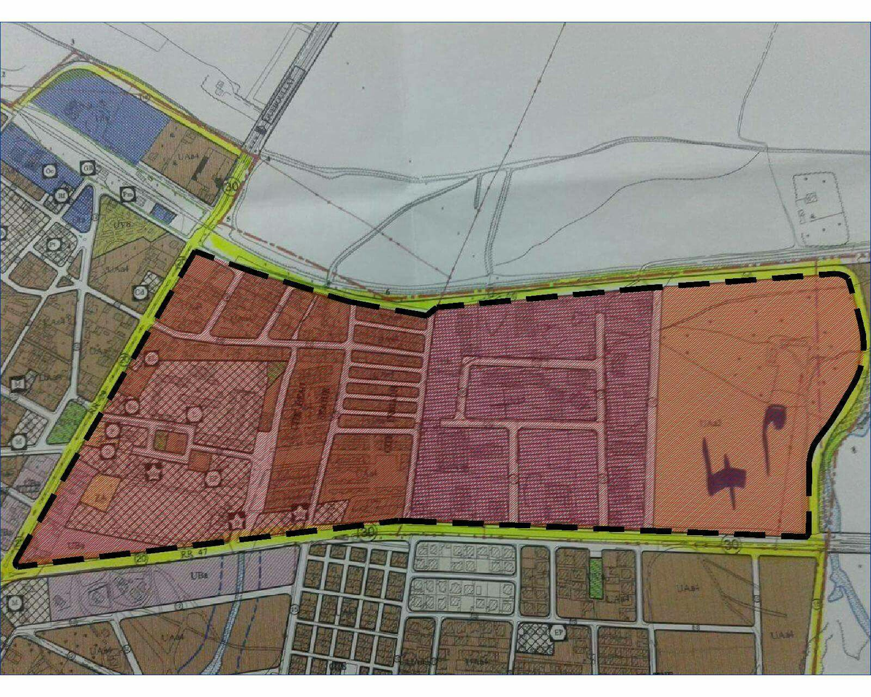
حدود المنطقة الرابعة حي الرياض حي الملاسين الإقامة الطيبة المنطقة الصناعية الأولى

Slide 14
مساحة الأرصفة (مساحة تقديرية) |  |  |  | التعبيد (مساحة تقديرية) |  |  |  |  | تشخيص الطرقات حسب الأحياء
المساحة حسب الحالة |  |  | المساحة م2 | المساحة حسب الحالة |  |  | العرض م | الطول م
رديئة | متوسطة | جيدة |  | رديئة | متوسطة | جيدة
تستوجب التدخل السريع |  |  | 7758 | حالة سيئة بالنسبة للنهج الطاهر صفر و تقدر مساحته ‘4080 | و تقدر 1154متر |  | بين 7و 10 | 2090 | حي الرياض
تستوجب التدخل السريع |  |  | 6545 | و تقدر 1800متر خطي | و تقدر 765متر خطي |  | بين 7و 10 | 935 | حي الملاسين
تستوجب التدخل السريع |  |  | 6754 |  | و تقدر 543متر خطي |  | بين 7و 10 | 1293 | الإقامة الطيبة

Slide 15
تشخيص لشبكة الصرف الصحي بالمطقة البلدية
حسب المناطق

Slide 16
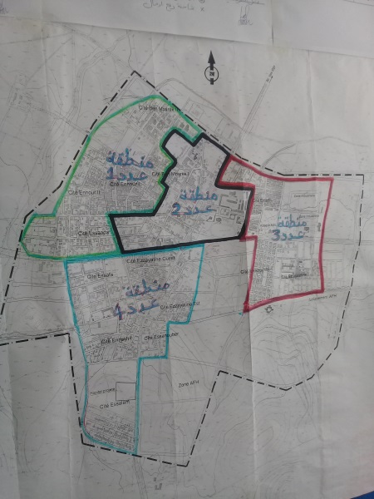
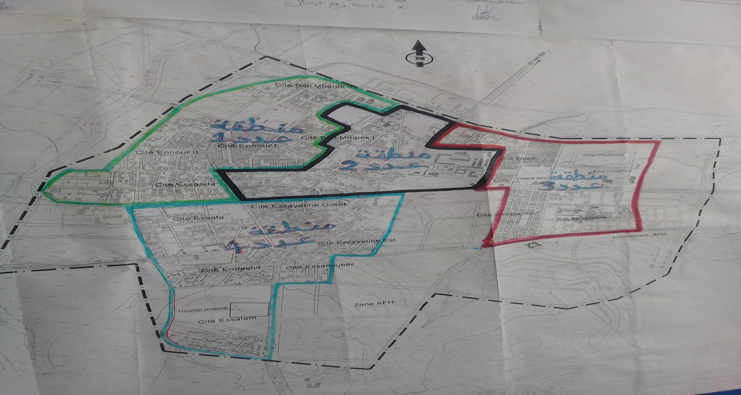

Slide 17
معطيات حول الشبكة المستغلة حسب تقسيم المناطق
صندوق الربط | فتحة مراقبة | الطول م خ | المناطق
890 | 257 | 9153.5 | المنطقة الأولى
512 | 157 | 5901.5 | المنطقة الثانية
930 | 289 | 11302.5 | المنطقة الثالثة
801 | 260 | 9857 | المنطقة الرابعة
3133 ص ر | 963 ث م | 36214.5 م خ | المجموع

Slide 18
تشخيص لشبكة التنوير العمومي
حسب المناطق

Slide 20
النسبة | عدد نقاط الإضاءة |  |  |  |  |  |  |  | رقم العداد | الإحياء | المناطق
 | 250 SOD |  | 150 SOD |  | 250 HPL |  | 125 HPL
 | - | + | - | + | - | + | - | +
50% | 2 | 5 | 1 | 8 | 0 | 4 | 16 | 54 | 6302844/26283 | حي النور | المنطقة الأولى
601% | 6 | 26 | 0 | 0 | 4 | 9 | 7 | 26 | 629334/540953 | ع بن مبارك
70% | 2 | 9 | 0 | 13 | 3 | 6 | 7 | 63 | 8712 | وسط المدينة
20% | 0 | 3 | 0 | 0 | 0 | 7 | 2 | 10 | 329419 | السعادة
16% | 2 | 5 | 1 | 1 | 0 | 0 | 3 | 10 | 329419 | الحرفيين

Slide 21
النسبة | عدد نقاط الإضاءة |  |  |  |  |  |  |  | رقم العداد | الإحياء | المناطق
 | 250 SOD |  | 150 SOD |  | 250 HPL |  | 125 HPL
 | - | + | - | + | - | + | - | +
40% | 3 | 5 | 6 | 10 | 0 | 9 | 16 | 23 | 32326 | حي الصفاء | المنطقة الثانية
50% | 6 | 26 | 0 | 0 | 4 | 9 | 7 | 26 | 32326 | حي النخيل
30% | 7 | 19 | 0 | 0 | 0 | 11 | 3 | 4 | 32326 | حي الزياتين الغربي
30% | 6 | 13 | 11 | 6 | 0 | 2 | 9 | 15 | 1006153 | حي السلام

Slide 22
النسبة | عدد نقاط الإضاءة |  |  |  |  |  |  |  | رقم العداد | الإحياء | المناطق
 | 250 SOD |  | 150 SOD |  | 250 HPL |  | 125 HPL
 | - | + | - | + | - | + | - | +
40% | 3 | 5 | 6 | 10 | 0 | 9 | 16 | 23 | 32326 | حي الصنوبر | المنطقة الثالثة
50% | 6 | 26 | 0 | 0 | 4 | 9 | 7 | 26 | 32326 | حي إبن خلدون
30% | 7 | 19 | 0 | 0 | 0 | 11 | 3 | 4 | 32326 | حي الزياتين الشرقي
40% | 1 | 5 | 0 | 0 | 2 | 7 | 10 | 35 | 584703 | حي البساتين

Slide 23
النسبة | عدد نقاط الإضاءة |  |  |  |  |  |  |  | رقم العداد | الإحياء | المناطق
 | 250 SOD |  | 150 SOD |  | 250 HPL |  | 125 HPL
 | - | + | - | + | - | + | - | +
38% | 3 | 5 | 6 | 13 | 0 | 0 | 6 | 23 | 32326 | حي الإقامة الطيبة | المنطقة الرابعة
47% | 4 | 13 | 0 | 0 | 4 | 11 | 9 | 23 | 32326 | حي الرياض
34% | 7 | 20 | 0 | 0 | 0 | 5 | 3 | 9 | 32326 | حي الملاسين

Slide 24
الجمهورية التونسية
وزارة الشؤون المحلية البيئة بلدية بوعرادة
شكرا على المتابعة والإهتمام

